Slide 1
VNPT
HƯỚNG DẪN CÀI ĐẶT DỊCH VỤ SMARTCA
Người thực hiện: Lê Thị Thanh Huyền
Thanh Hóa, ngày 13 tháng 03 năm 2024

Slide 2
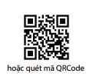
HƯỚNG DẪN CÀI CHỮ KÝ SỐ CÔNG DÂN SMARTCA
Bước 1: Tải ứng dụng VNPT SmartCA
CH Play với máy điện thoại hệ điều hành Android (Samsung, OPPO, …)
App Store đối với máy IPHONE,..

Slide 3
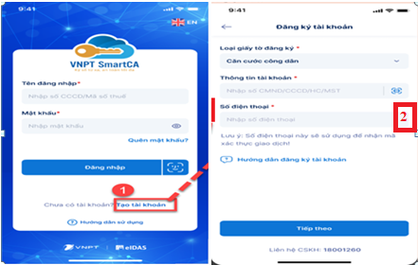
HƯỚNG DẪN CÀI ĐẶT VÀ SỬ DỤNG APP CHỮ KÝ SỐ CÔNG DÂN
Bước 2: Đăng ký tài khoản VNPT SmartCA
(1) Tại màn hình đăng nhập chọn chức năng “Tạo tài khoản”
(2) Nhập số CCCD/CMND→ sau đó ấn “Tiếp theo”

Slide 4
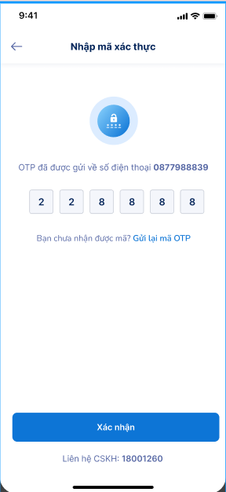
HƯỚNG DẪN CÀI ĐẶT VÀ SỬ DỤNG APP CHỮ KÝ SỐ CÔNG DÂN
Bước 3: Xác thực OTP
Nhập mã xác thực gồm 6 chữ số tại màn hình (mã xác thực đã được gửi về SMS qua số điện thoại người dùng đăng ký) → sau đó ấn “Xác nhận”

Slide 5
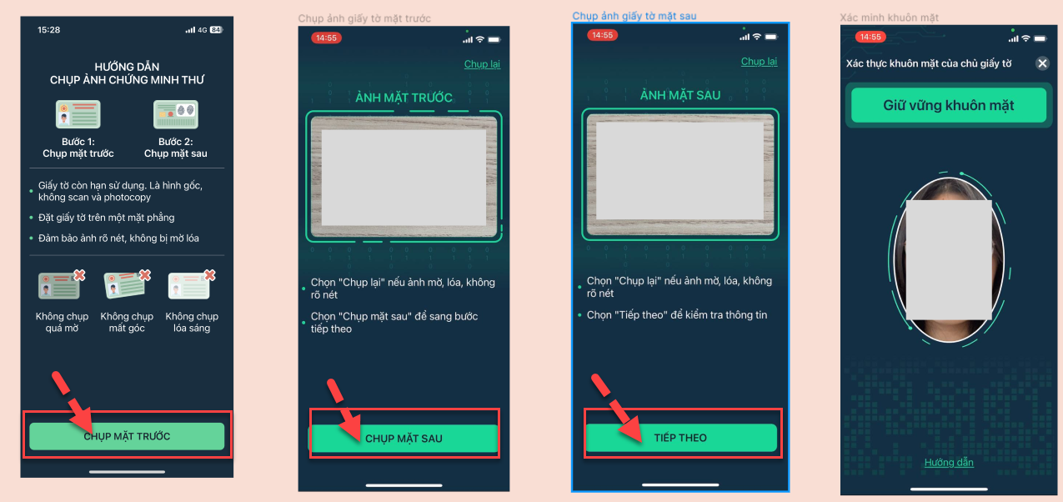
HƯỚNG DẪN CÀI ĐẶT VÀ SỬ DỤNG APP CHỮ KÝ SỐ CÔNG DÂN
Bước 4: Xác thực eKYC CCCD mặt trước/mặt sau và khuôn mặt

Slide 6
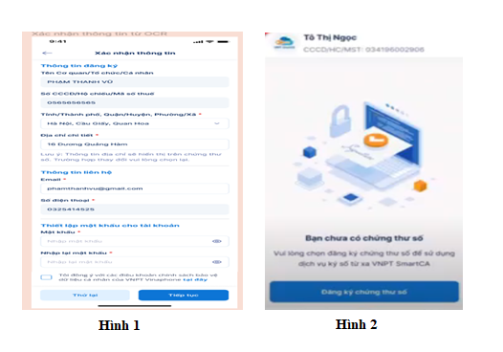
HƯỚNG DẪN CÀI ĐẶT VÀ SỬ DỤNG APP CHỮ KÝ SỐ CÔNG DÂN
Bước 5: Xác nhận thông tin đăng ký và kết thúc
Người dùng thực hiện nhập thêm các trường thông tin sau:
+ Tỉnh/Thành phố, Quận/huyện, Xã/phường
+ Địa chỉ email (nhập địa chỉ thường xuyên sử dụng).
+ Nhập mật khẩu/nhập lại mật khẩu
Sau đó ấn
Nhấn “Tiếp tục”. (Hình 1)
Trên điện thoại hiện ra như hình là đã đăng ký xong tài khoản SmartCA (Hình 2)

Slide 7
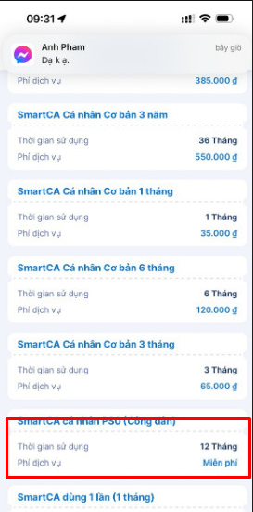
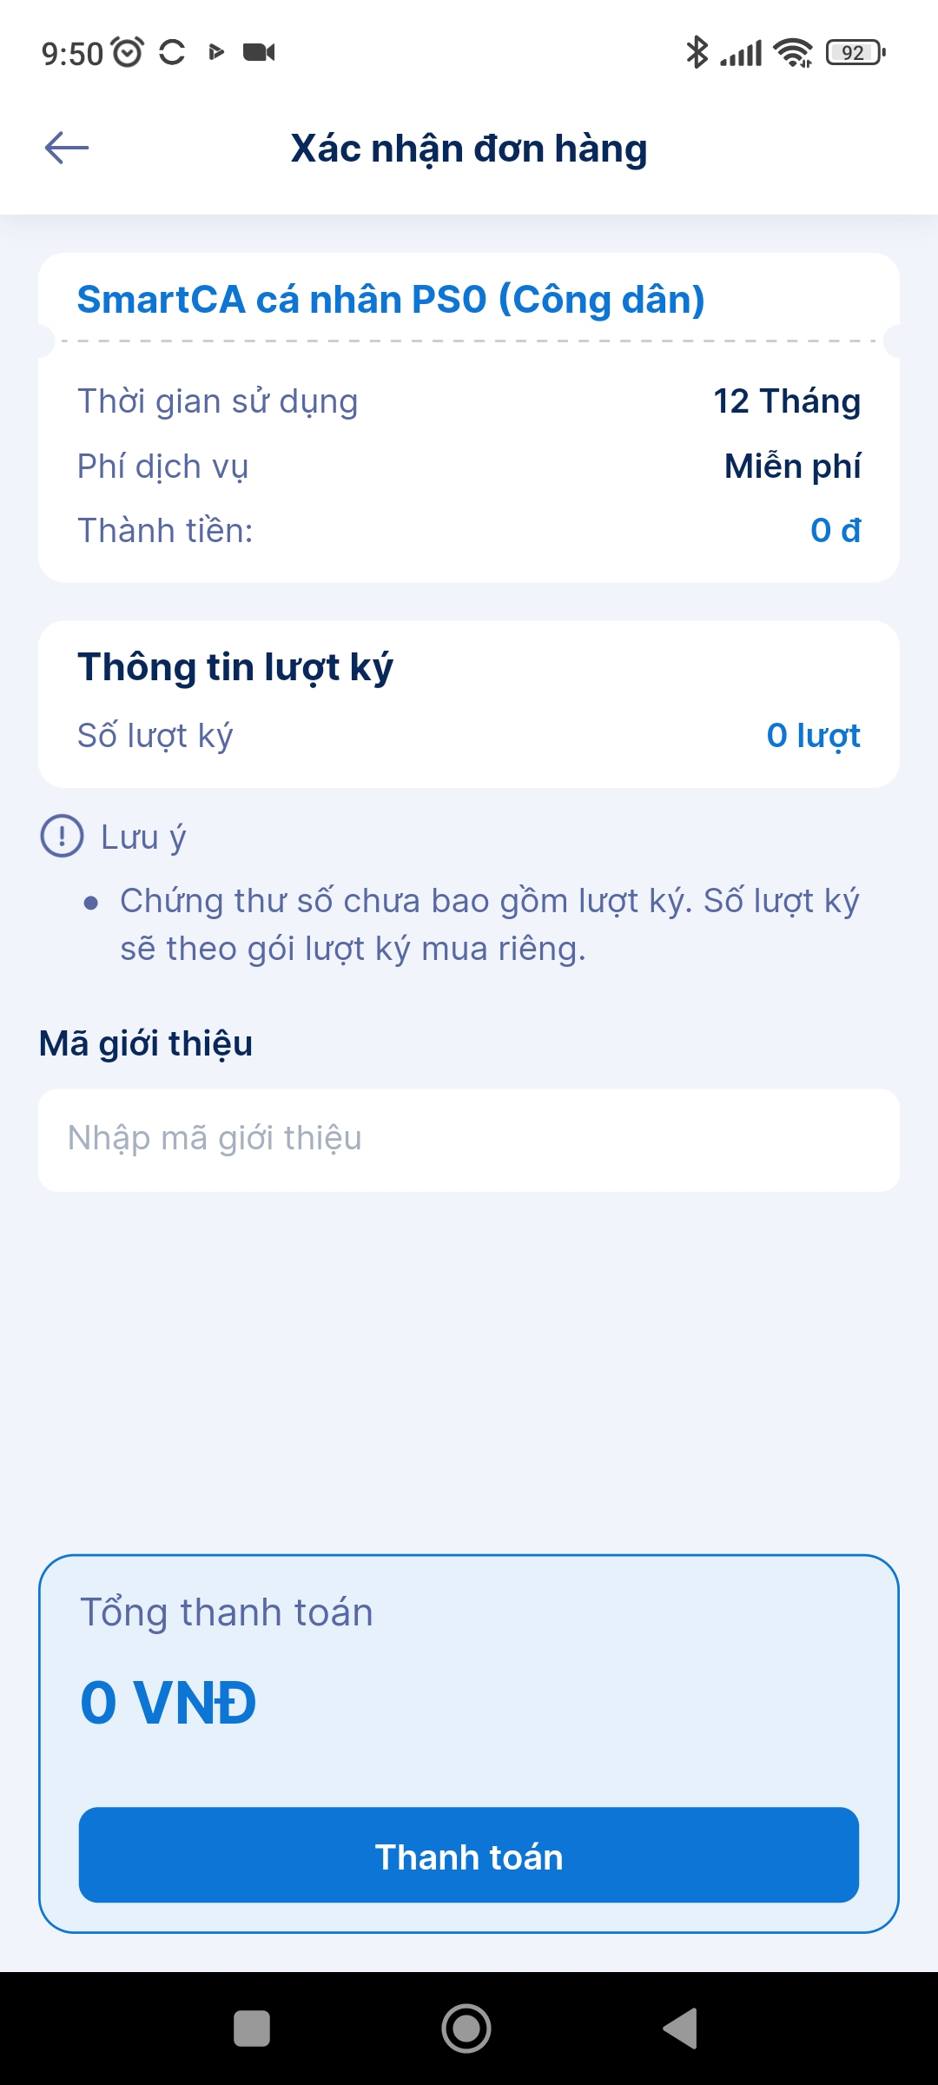
HƯỚNG DẪN CÀI ĐẶT VÀ SỬ DỤNG APP CHỮ KÝ SỐ CÔNG DÂN
Bước 6: Đăng ký gói Chứng thư số PS

Slide 8
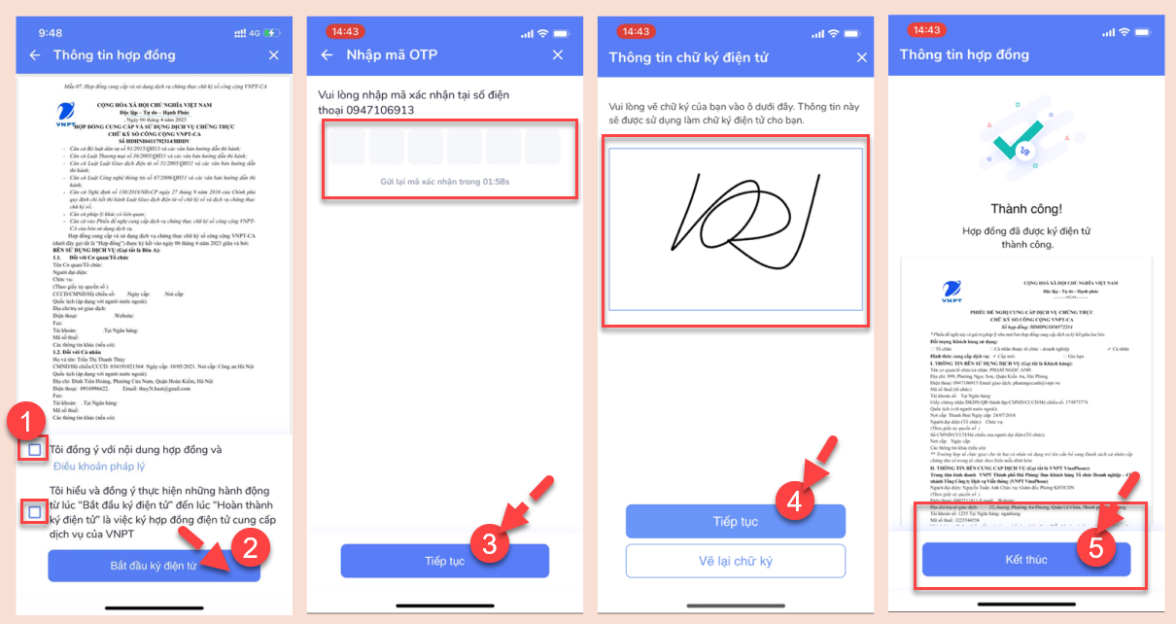
HƯỚNG DẪN CÀI ĐẶT VÀ SỬ DỤNG APP CHỮ KÝ SỐ CÔNG DÂN
Bước 7: Ký hợp đồng và hoàn thiện

Slide 9
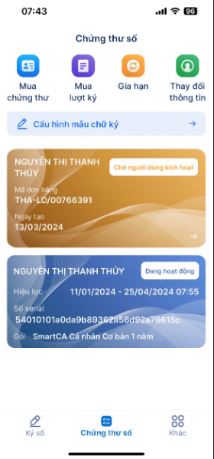
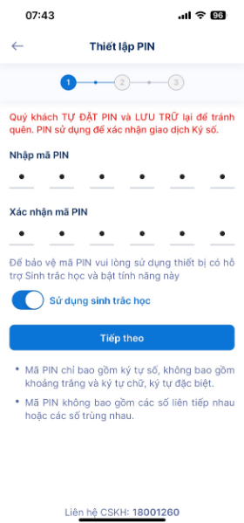
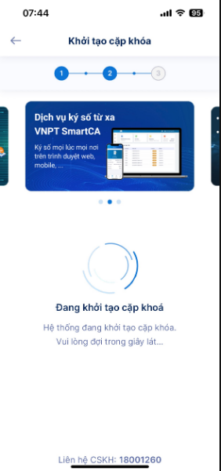
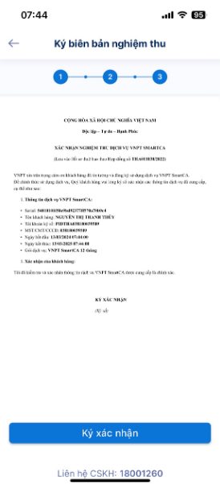
HƯỚNG DẪN CÀI ĐẶT VÀ SỬ DỤNG APP CHỮ KÝ SỐ CÔNG DÂN
Bước 8: Kích hoạt chứng thư số và ký biên bản nghiệm thu

Slide 10
HƯỚNG DẪN CÀI ĐẶT VÀ SỬ DỤNG APP CHỮ KÝ SỐ CÔNG DÂN

